Slide 1

Qué es Java y por qué debería aprenderlo
Heather VanCura
Notes:
Java para desarrolladores nuevos, junior o más jóvenes
¿Qué es Java y por qué debería aprenderlo?
Público objetivo:
Con experiencia en programación:
Estudiantes de secundaria, estudiantes universitarios, nuevos desarrolladores
Sin experiencia en ciencias de la computación:
Resumen: ¿Sabía que Java impulsa los sitios web más populares del mundo? Java es la fuerza detrás de Wikipedia, Spotify, Google, Amazon y muchos otros sitios. Java fue creado hace más de 25 años y sigue siendo uno de los lenguajes de programación líderes. Los desarrolladores de Java están entre los desarrolladores mejor pagados del mundo.
En esta charla explicaremos qué es Java, cómo resuelve problemas en la industria del software y cómo puede guiar el crecimiento de su carrera. También proporcionaremos recursos para ayudarlo a aprender Java y explorar cómo convertirse en desarrollador Java certificado. Le mostraremos cómo mantenerse informado cuando se publiquen nuevas versiones de Java. Le contaremos cómo unirse a su Grupo de Usuarios de Java local amplía su red de contactos y puede eventualmente llevar a una pasantía o un empleo. Venga por Java; quédese por toda la diversión.
Formas de involucrarse:
Únase a su JUG local
Amplíe su red a través de los JUG para conseguir pasantías
Contribuya al código abierto y aprenda a trabajar en proyectos reales

Slide 2
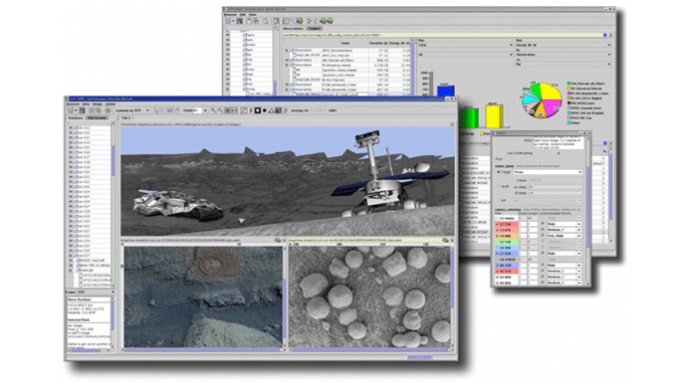
¿Dónde se usa Java?
Notes:
En 2004, Java se convirtió en el primer lenguaje de programación en expandir el alcance planetario de la humanidad. Durante tres meses de ese año, científicos de la NASA en el Laboratorio de Propulsión a Chorro (JPL) en Pasadena, California, usaron el Maestro Science Activity Planner, basado en Java, construido por el laboratorio de interfaz de robots del JPL para controlar el rover de exploración marciana Spirit mientras exploraba el planeta rojo.

Slide 3

¿Dónde se usa Java?
Notes:
Es apropiado que una enciclopedia para el pueblo, hecha por el pueblo, funcione con software de código abierto, y que cuente con un motor de búsqueda impulsado por Java.
Pregunte a los asistentes cómo usan Wikipedia y luego anímelos a pensar en cómo Java impulsa las capacidades de búsqueda.

Slide 4

¿Dónde se usa Java?
Notes:
Minecraft se lanzó en 2009 y se publicó oficialmente en 2011.
A lo largo de los años, ha acumulado 250 millones de usuarios registrados y le generó a su desarrolladora, Mojang, un pago de 2500 millones de dólares por parte del gigante tecnológico Microsoft en 2014.
126 millones de usuarios mensuales, 200 millones de copias vendidas
Use esta diapositiva para interactuar con los asistentes y conocer su característica favorita de Minecraft, y pensar en cómo pudo haber sido creada.

Slide 5
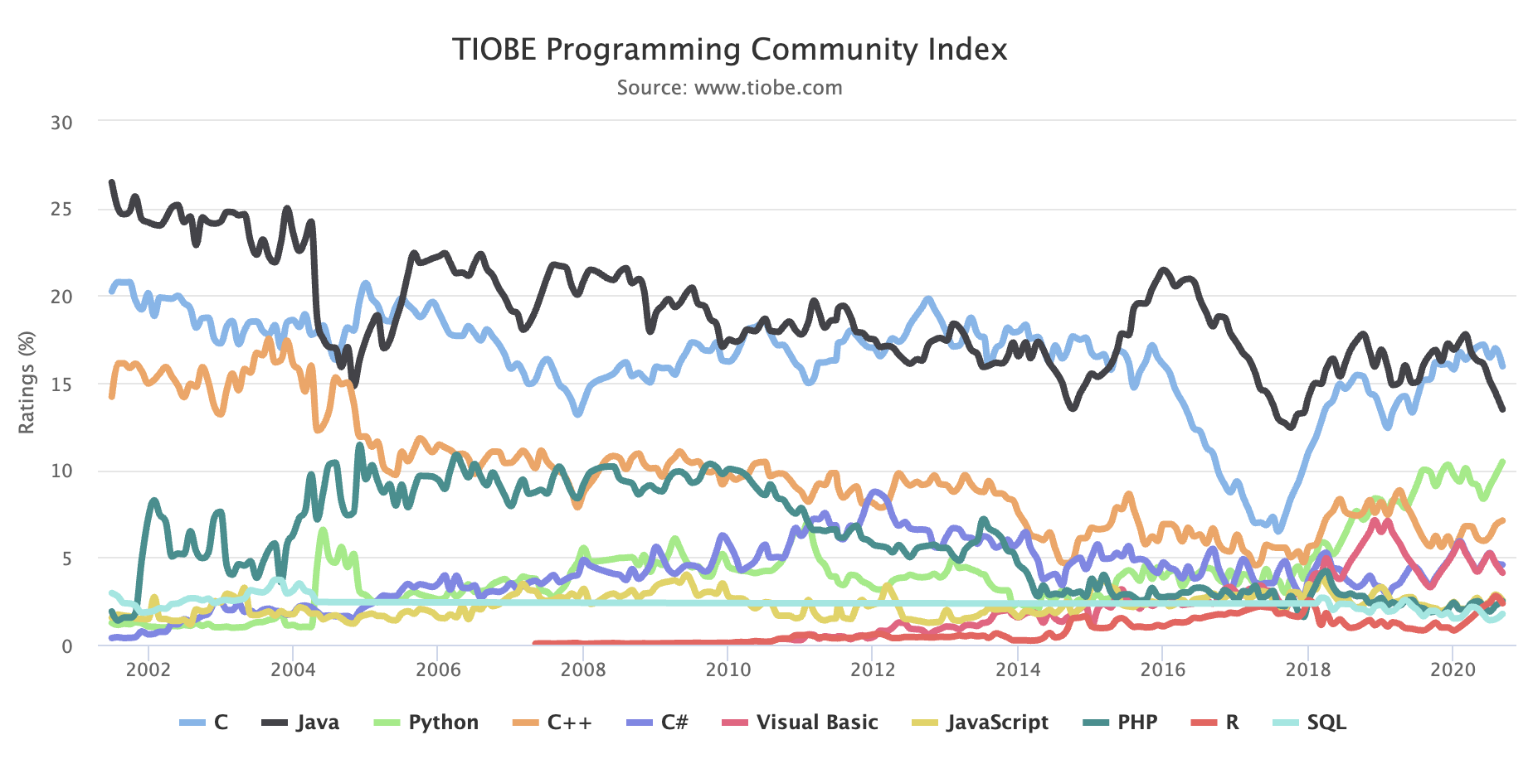
Popularidad de los lenguajes de programación
Notes:
El índice de la Comunidad de Programación TIOBE es un indicador de la popularidad de los lenguajes de programación. El índice se actualiza una vez al mes. Las calificaciones se basan en la cantidad de ingenieros capacitados a nivel mundial, cursos y proveedores externos. Se utilizan motores de búsqueda populares como Google, Bing, Yahoo!, Wikipedia, Amazon, YouTube y Baidu para calcular las calificaciones. Es importante notar que el índice TIOBE no trata sobre el mejor lenguaje de programación ni sobre el lenguaje en el que se han escrito más líneas de código.
El índice se puede usar para verificar si sus habilidades de programación siguen actualizadas o para tomar una decisión estratégica sobre qué lenguaje de programación adoptar al comenzar a construir un nuevo sistema de software.

Slide 6
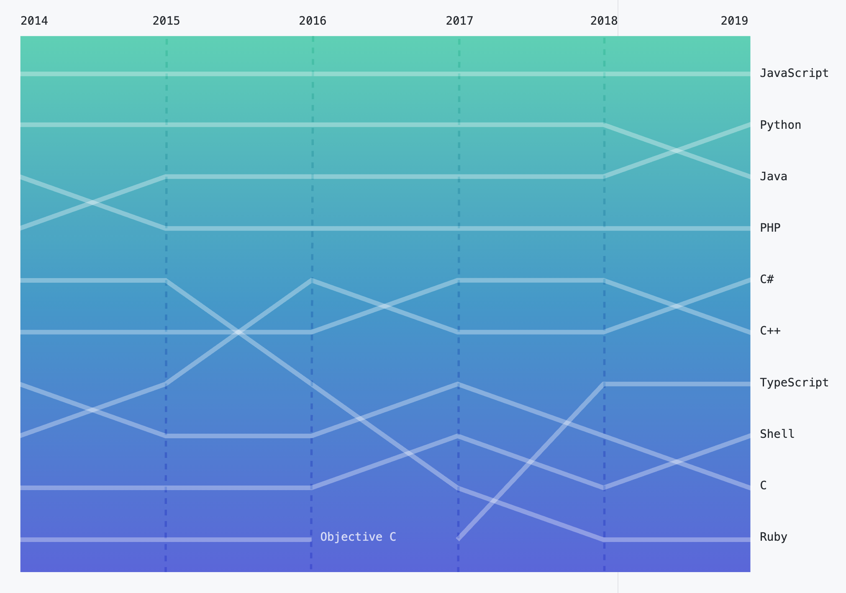
Uso del lenguaje en todo el mundo
Notes:
Este gráfico proviene de los resultados de la encuesta de GitHub de 2020. GitHub es donde la mayoría de los desarrolladores del mundo colaboran para escribir código fuente.
10 millones de nuevos desarrolladores se unieron a la comunidad de GitHub, contribuyendo a más de 44 millones de repositorios en todos los continentes de la Tierra. Detrás del código del mundo hay un equipo global y creciente de colaboradores, y el 80% de ellos contribuye desde fuera de EE. UU.
En el último año, los desarrolladores colaboraron en más de 370 lenguajes principales en GitHub.

Slide 7
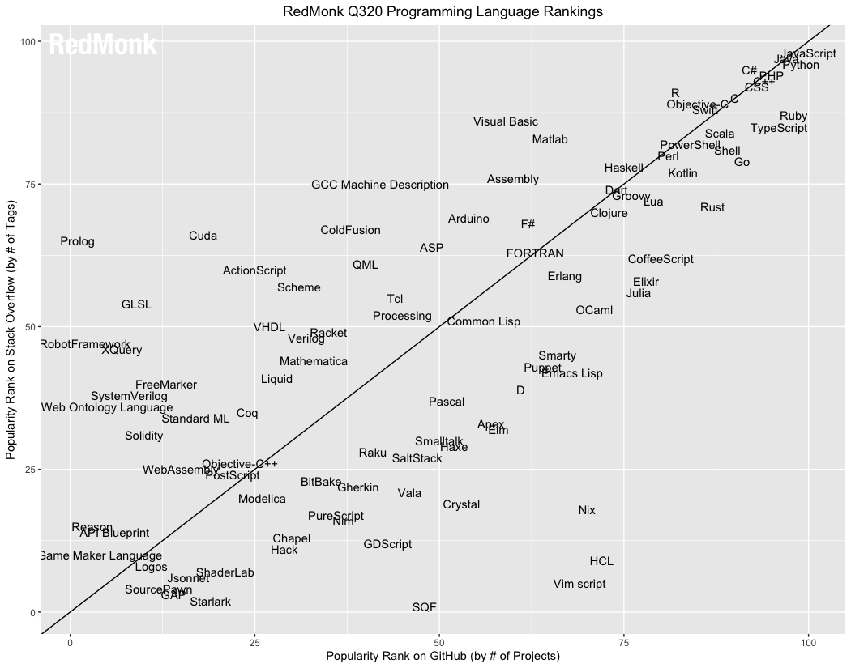
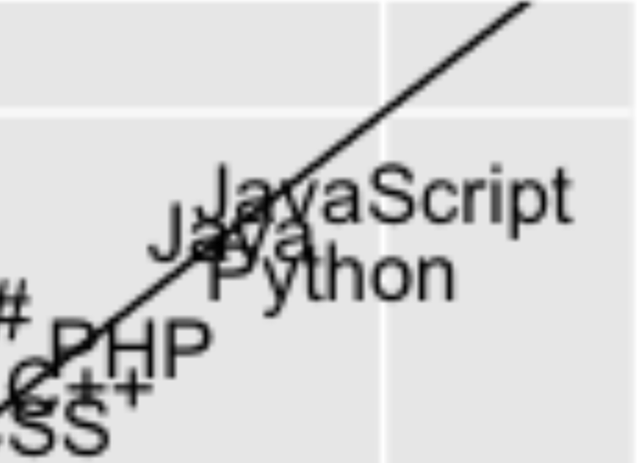
Una mirada a posibles tendencias futuras
Notes:
Este gráfico corresponde a la clasificación de lenguajes de programación de RedMonk, un popular analista de la industria. https://redmonk.com/sogrady/2020/07/27/language-rankings-6-20/.
Extraemos las clasificaciones de lenguajes de GitHub y Stack Overflow, y las combinamos en una clasificación que intenta reflejar tanto la tracción del código (GitHub) como la de la discusión (Stack Overflow). La idea no es ofrecer una representación estadísticamente válida del uso actual, sino correlacionar la discusión y el uso de un lenguaje en un esfuerzo por extraer información sobre posibles tendencias futuras de adopción.

Slide 8
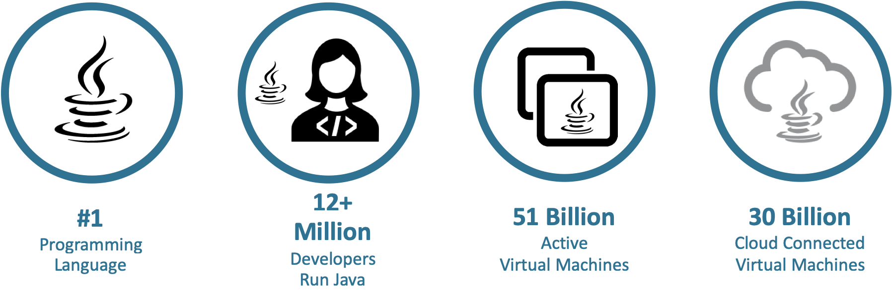
¡Java está en todas partes!
Notes:
En su informe 50 mejores empleos en Estados Unidos para 2021, Glassdoor le otorga a Desarrollador Java el puesto número uno, superando a empleos como Científico de Datos, Gerente de Producto y Gerente de Desarrollo de Negocios en satisfacción laboral general. Al dar esta presentación a su JUG y a los educadores, usted aclara las cosas. Java debería ser el primer lenguaje enseñado a los estudiantes. Una carrera en desarrollo de software debería comenzar con Java

Slide 9











¿Qué empresas usan Java?
Notes:
¿Quiere trabajar en alguna de estas empresas?
Java es la habilidad más demandada por los empleadores para talento técnico y también la habilidad técnica mejor pagada
Una vez que se trabaja en proyectos de la industria, es difícil encontrar un proyecto que no incluya o toque algo de código Java.
PENDIENTE: agregar más empresas que resulten atractivas para los niños.

Slide 10

¿Cómo empezar con Java?
academy.oracle.com
Notes:
Oracle Academy proporciona una amplia gama de recursos de enseñanza GRATUITOS, incluyendo plan de estudios, recursos de aprendizaje para el aula, software, tecnología en la nube, entornos de práctica, para instituciones educativas acreditadas que otorgan títulos.
Oracle Academy se enfoca en instituciones educativas y en los educadores de esas instituciones.
No nos enfocamos directamente en los estudiantes: trabajamos directamente con los educadores, quienes luego trabajan con sus estudiantes.
Los profesionales de TI NO PUEDEN convertirse en miembros de Oracle Academy.
PENDIENTE: agregar una nota sobre cómo buscar instituciones locales y conectarse con ellas.
Oracle Academy es “de la fuente”.

Slide 11

Involucrando a los estudiantes
Oracle Academy ofrece a las instituciones educativas y al profesorado los recursos de enseñanza en computación y tecnología que necesitan para motivar, inspirar y preparar a los estudiantes con habilidades relevantes para la industria, formando así a los innovadores tecnológicos y líderes del futuro.
Gratuito programa para instituciones educativas, docentes y sus estudiantes
Ayuda a que los estudiantes estén listos para iniciar su carrera profesional
El programa educativo filantrópico de Oracle
Notes:
Oracle Academy, el programa educativo filantrópico global de Oracle, está abierto a educadores de todo el mundo para promover la educación tecnológica, las habilidades, la innovación, y la diversidad e inclusión.
El programa ofrece a las instituciones académicas y a sus educadores recursos gratuitos de enseñanza y aprendizaje, incluyendo plan de estudios, nube, software y desarrollo profesional, que les ayudan a preparar a los estudiantes con conocimientos, práctica y habilidades relevantes para su carrera.

Slide 12
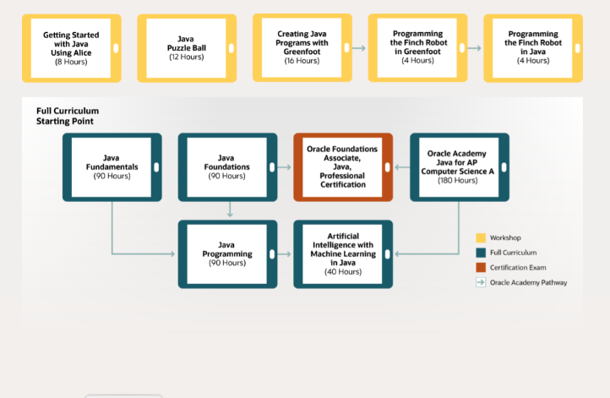
Recursos gratuitos de enseñanza y aprendizaje
Ruta de aprendizaje de Java
Notes:
https://academy.oracle.com/en/solutions-curriculum-java.html

Slide 13


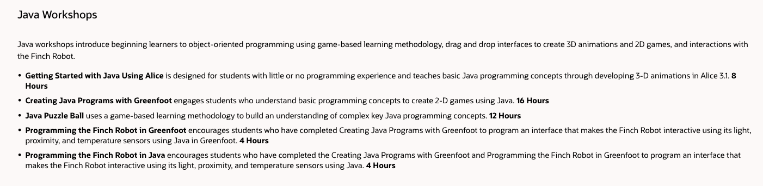






Taller en una caja
https://academy.oracle.com/en/training-workshops.html
Notes:
La membresía/participación en Oracle Academy es para instituciones educativas y educadores de esas instituciones.
No nos enfocamos directamente en los estudiantes: trabajamos directamente con los educadores, quienes luego trabajan con sus estudiantes.
Los profesionales de TI NO PUEDEN convertirse en miembros de Oracle Academy ni pueden utilizar estos recursos para beneficio personal o profesional.
La ruta curricular destacada en esta diapositiva es para que los educadores la usen en el aula al enseñar a los estudiantes.
Sí proporcionamos recursos llamados “Taller en una caja (cuadros amarillos arriba)”. Son cajas “virtuales” diseñadas para que voluntarios, educadores y padres las usen con los estudiantes, con el fin de que las primeras experiencias con la computación sean divertidas y atractivas. Estos recursos de taller en una caja no incluyen capacitación. El sitio público para acceder a estos recursos:
https://academy.oracle.com/en/training-workshops.html
No es el plan de estudios robusto disponible para las instituciones académicas. Siempre está actualizado y disponible en varios idiomas (7 a 8 idiomas).

Slide 14
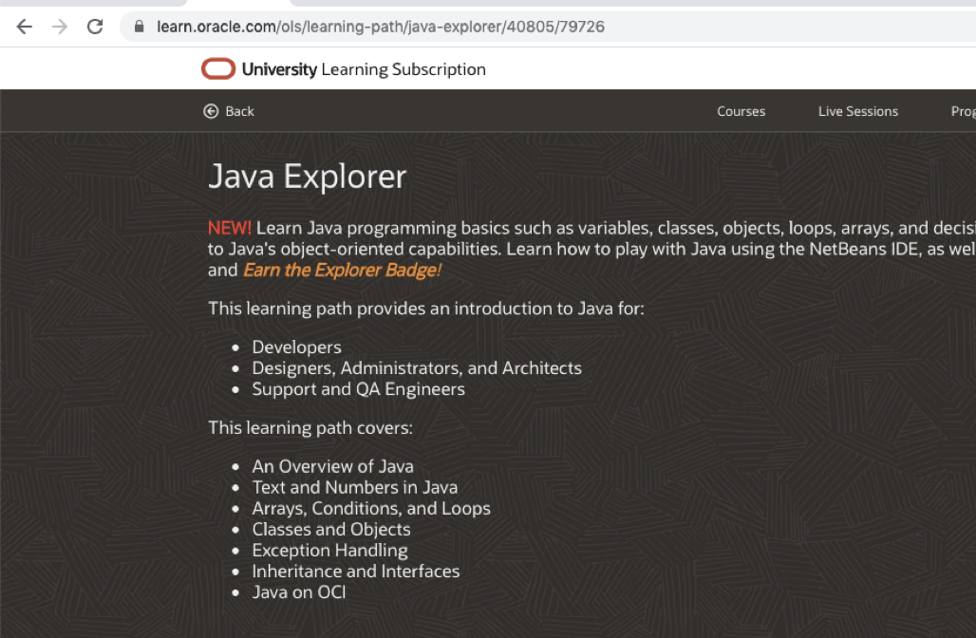
Java Explorer de Oracle University: capacitación gratuita
learn.oracle.com/ols/learning-path/java-explorer/40805/79726
Notes:
Por su cuenta, como estudiante o aprendiz profesional a través de Oracle University.
El curso Java Explorer ofrece más de 6 horas de capacitación gratuita.

Slide 15
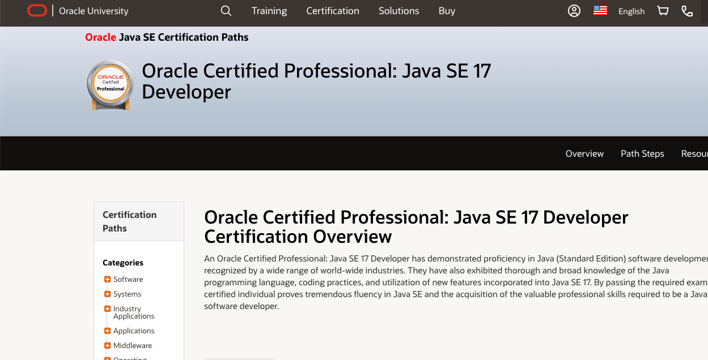
Capacitación y certificaciones de Java
education.oracle.com
Notes:
https://education.oracle.com/oracle-certified-professional-java-se-17-developer/trackp_OCPJSE17
La capacitación y certificación de Java SE también está disponible; Java SE 21 próximamente.
También existe la comunidad de OU para preguntas y discusión sobre el contenido de OU:
https://community.oracle.com/ou/

Slide 16
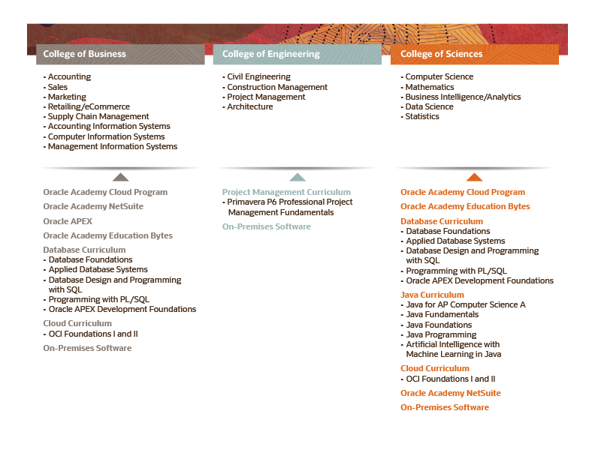
Notes:
Esta diapositiva muestra dónde comúnmente encontramos nuestros recursos utilizados en colegios y universidades.

Slide 17
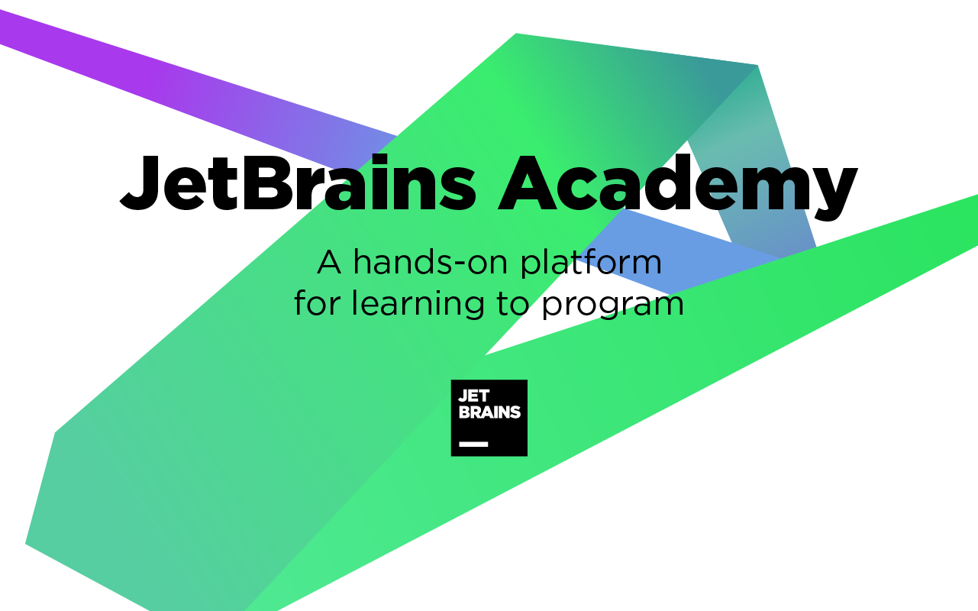
Aprenda Java construyendo aplicaciones funcionales
Aprendizaje basado en proyectos:
aprenda Java construyendo aplicaciones funcionales.
Mapa de conocimiento con temas de Java de un solo concepto
y las conexiones entre ellos.
Su propio plan de estudio personal.
Tutoriales basados en texto y desafíos interactivos.
Integración con los IDE profesionales de JetBrains.
Una comunidad de más de 270 mil estudiantes.
Al completar proyectos, publíquelos en GitHub
para construir su portafolio de desarrollador.
Prueba gratuita extendida de 3 meses en JetBrains Academy: jb.gg/academy/java_in_education
Notes:
JetBrains lanzó recientemente JetBrains Academy, una plataforma educativa que ofrece aprendizaje interactivo basado en proyectos combinado con potentes herramientas de desarrollo profesional.
Aprenda Java creando aplicaciones funcionales paso a paso en un entorno interactivo integrado con los IDE de JetBrains. Siga el enlace para obtener una prueba gratuita extendida de 3 meses en JetBrains Academy.

Slide 18
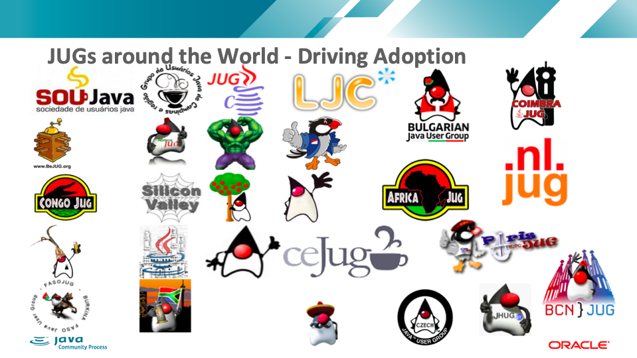
Notes:
https://jcp.org/en/participation/JUG_list - casi 100 JUG participando
Los JUG pueden unirse al programa JCP como miembros asociados:
https://jcp.org/en/participation/jug

Slide 19
Próximos pasos
Educadores/Líderes comunitarios
Estudiantes
Regístrese como miembro institucional de Oracle Academy para acceder a recursos de Java, incluidos los recursos de taller en una caja o el plan de estudios completo para usar en el aula al enseñar a los estudiantes.
¿Trabaja en una institución educativa? Verifique si su institución ya es miembro.
Líderes de JUG: obtengan más información visitando el sitio web de Oracle Academy o contactando al equipo de Oracle Academy; regístrense como individuo para impartir un taller en una caja.
Tome el curso gratuito Java Explorer de Oracle University.
Contacte a su Grupo de Usuarios de Java (JUG) local.
Asista a un meetup y preséntese.
Pida sugerencias y recomendaciones para el JUG en la lista de discusión.
Ofrézcase a dar comentarios y sugerencias sobre su experiencia (aprendiendo) Java.

Slide 20
Recursos
Lleve Java a la próxima generación de desarrolladores:
https://jcp.org/java-in-education (únase a la lista de groups.io aquí)
–Cómo se usa Java en la industria (escuche a miembros del JCP)
–Cómo organizar una discusión con los miembros de su comunidad sobre cómo involucrarse en la iniciativa
https://github.com/jcp-org/Java-in-Education/wiki/Java-in-Education---Wiki-Page
Notes:
Grabación de esta presentación https://jcp.org/aboutJava/communityprocess/media/Java_in_Education_for_JUG_Leaders_November_2020.mp4

